Slide 1
Progetto 1
By paolo gübeli

Slide 2
IL 90% DEI DATI ONLINE È STATO CREATO DOPO IL 2016

Slide 3

Registrazione Online
Online quindi disponibile per tutti
I file possono essere tenuti in copia
Facile da usare
File leggeri e facili da condividere

Slide 4
Scopo
Lo scopo di questo progetto è stato principalmente didattico visto che ho dovuto imparare a pianificare, documentare e gestire il progetto.

Slide 5

Requisiti
Pagina di Benvenuto
Pagina di Registrazione
Validazione dati
Pagina di Correzione
Pulsante per correggere
Scrittura su file CSV
Pagina Lettura dati giornalieri

Slide 6
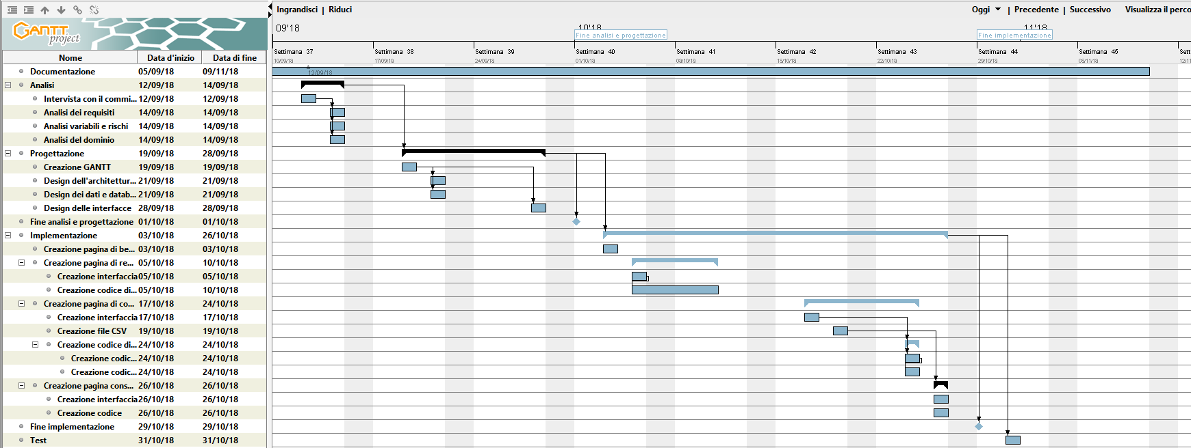
Pianificazione
Durante il progetto ho usato il GANTT per rispettare le tempistiche.

Slide 7

Pagina registrazione
Per passare i dati inseriti ho usato $_GET.
Per lo stile ho usato una libreria esterna «Materializecss.com».
Il controllo dei dati avviene tramite un file Javascript esterno.

Slide 8

Controllo dati
Per il controllo dati ho usato dei controlli uguali per i form con piccole variazioni.
Per attivare il pulsante uso delle variabili booleane assegnate ad ogni dato.
Ogni volta che un dato viene aggiornato controllo se sono tutti validi

Slide 9

Pagina correzione
Per mostrare i dati uso una tabella read-only
Per scrivere i dati ho usato fwrite($file,date("Y-m-d")." ".$text);
Il pulsante correggi porta indietro alla pagina precedente.

Slide 10

Pagina lettura dati
Per la lettura dei dati ho usato fgetcsv($fileHandle, 0, ";")
I dati vengono esposti in delle tabella suddivise per registrazione.

Slide 11

Il mio prodotto

Slide 12
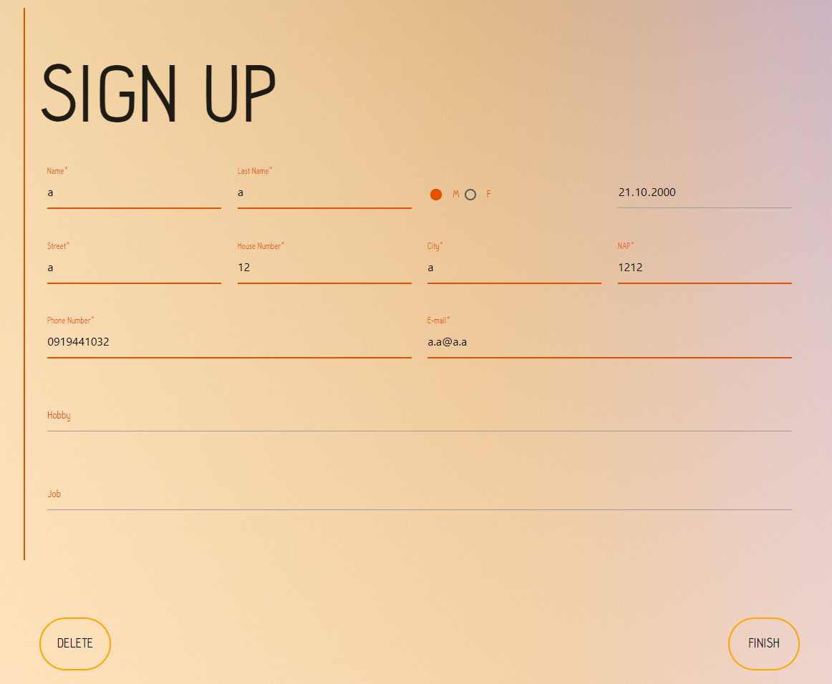
Il mio prodotto

Slide 13
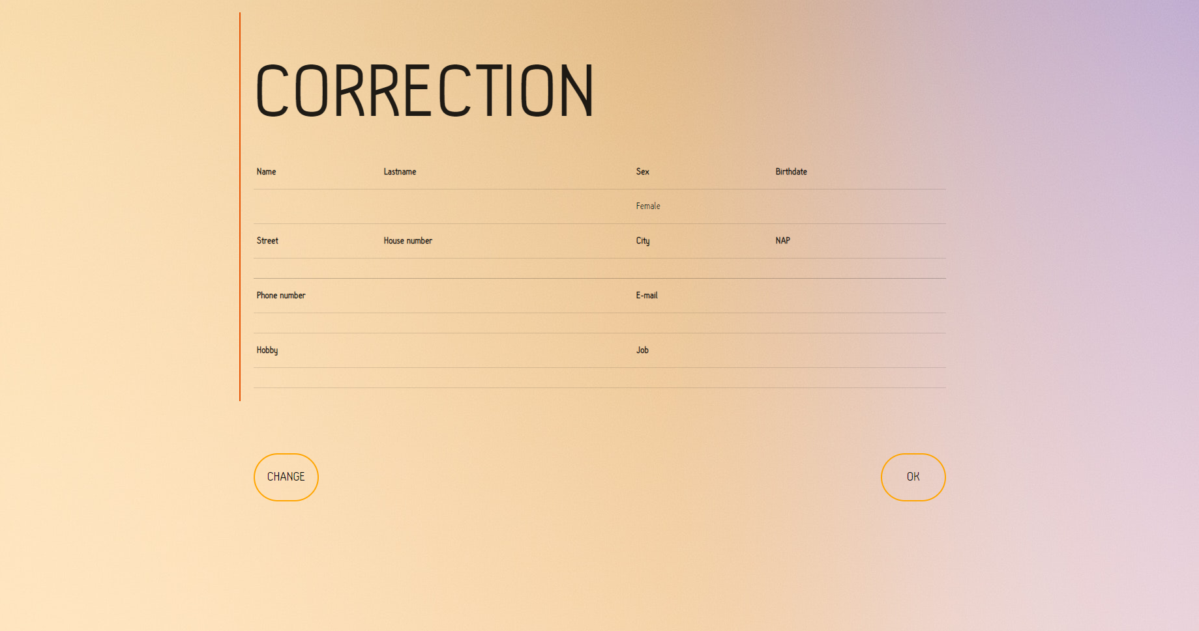
Il mio prodotto

Slide 14
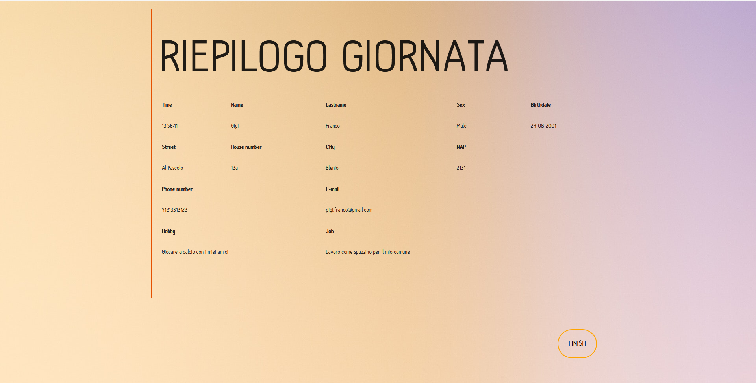
Il mio prodotto

Slide 15
DOMANDE?
GRAZIE PER L’ATTENZIONE

